Slide 1
Подготовка и проведение итогового собеседования по русскому языку в образовательной организации
Государственное учреждение Ярославской области «Центр оценки и контроля качества образования»
Зыкова Надежда Юрьевна,
ведущий специалист
ГУ ЯО ЦОиККО

Slide 2
Нормативные правовые документы (федеральный уровень)
«Об утверждении Порядка проведения государственной итоговой аттестации по образовательным программам основного общего образования»
Приказ Минпросвещения России и Рособрнадзора
от 04.04.2023 № 232/551
«Рекомендации по организации и проведению итогового собеседования по русскому языку в 2024 году»
Приложение к письму Рособрнадзора от 20.10.2023 № 04-339

Slide 3
Нормативные правовые документы (региональный уровень)
Приказ министерства образования Ярославской области от 18.12.2023 № 266/01-04 «Об утверждении Порядка проведения итогового собеседования по русскому языку на территории Ярославской области и о признании утратившими силу отдельных приказов департамента образования Ярославской области»
Приказ министерства образования Ярославской области от 07.12.2023 № 254/01-04 «Об утверждении форм заявлений, журналов регистрации и учета для организации проведения ГИА-9 в Ярославской области в 2023/2024 учебном году и о признании утратившим силу приказа департамента образования Ярославской области от 02.04.2019 № 126/01-04»
Приказ министерства образования Ярославской области от 25.12.2023 № 274/01-04 «О проведении итогового собеседования по русскому языку в Ярославской области в 2023/24 учебном году»:
Даты проведения ИС;
Памятка для участников ИС;
Минимальное количество баллов за ИС для участников с ОВЗ, детей-инвалидов, инвалидов.
Приказ министерства образования Ярославской области от 07.02.2024 № 26/01-04 «Об утверждении инструктивных материалов по организации и проведению итогового собеседования по русскому языку в 2023/24 учебном году»

Slide 4
Итоговое собеседование по русскому языку
Общие положения
Итоговое собеседование (далее – ИС) – допуск к ГИА-9;
Участники ИС – обучающиеся 9-х классов;
в образовательных организациях
ИС проводится на дому
в медицинской организации
Заявления на участие в ИС подаются не позднее чем за 2 недели;
Во время проведения ИС ведется аудиозапись устных ответов участников (при дистанционном проведении ИС – видеозапись);
ИС оценивается по системе «зачет/незачет»:
во время ответа участника;
после проведения ИС по записи ответа участника.

Slide 5
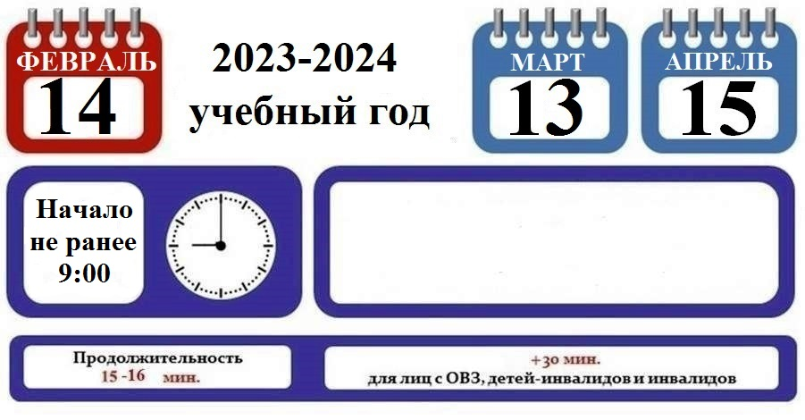
Даты и время проведения итогового собеседования
ИС проводится
в ходе учебного процесса
вне учебного процесса

Slide 6





Итоговое собеседование по русскому языку
РАЗРЕШЕНО
документ, удостоверяющий личность
ручка (гелевая или капиллярная с чернилами чёрного цвета)
лекарства и питание (при необходимости)
специальные технические средства (для участников с ОВЗ, детей-инвалидов и инвалидов)
Иные вещи участники оставляют в специально выделенном месте для хранения личных вещей

Slide 7

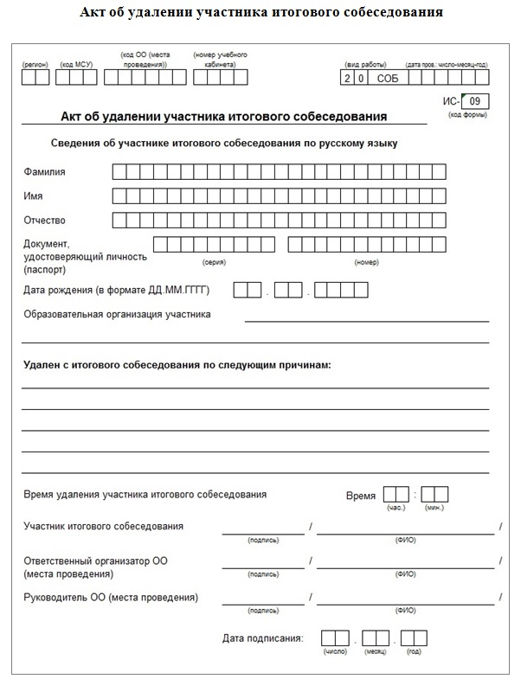
Итоговое собеседование по русскому языку
ЗАПРЕЩЕНО
Участникам -
иметь при себе в аудитории проведения средства связи, фото-, аудио- и видеоаппаратуру, справочные материалы, письменные заметки и иные средства хранения и передачи информации.

Slide 8
Особенности проведения ИС для участников с ОВЗ, детей-инвалидов и инвалидов
Заключение ПМПК с рекомендациями
дети-инвалиды, инвалиды
(справка МСЭ)
участники с ограниченными возможностями здоровья
(заключение ПМПК)
Привлечение ассистента
Привлечение сурдопедагога, дефектолога
Использование звукоусиливающей аппаратуры
Использование увеличительных устройств
Проведение ИС в письменной форме, в т.ч. на компьютере
Оформление КИМ ИС шрифтом Брайля
Предоставление КИМ ИС в увеличенном размере
Индивидуальное равномерное освещение
- в РИС ГИА метка «ОВЗ»
- увеличение продолжительности ИС
на 30 минут
Медицинское заключение
Заключение ПМПК
- оценивание результатов ИС по отдельной шкале
ИС на дому, в медицинской организации

Slide 9
Особенности проведения ИС для участников с ОВЗ, детей-инвалидов и инвалидов
Список участников итогового собеседования
с ограниченными возможностями здоровья, детей-инвалидов и инвалидов
Ф.И.О. | Категория/ подкатегория участника ИС (при наличии) | Форма проведения ИС (устная/ письменная) | Задания, которые могут быть выполнены участником в зависимости от категории, особенности участия |  |  |  | Минимальное количество баллов, необходимое для получения результата «зачет» | Иные особенности проведения
 |  |  | I. Чтение текста | II. Пересказ | III. Монолог | IV. Диалог
1 экземпляр – собеседнику
1 экземпляр – эксперту
на каждую аудиторию, где есть участники с ОВЗ, дети-инвалиды и инвалиды
1 экземпляр
РЦОИ

Slide 10


Подготовка к проведению итогового собеседования
Кадровые ресурсы ОО
Комиссия по проведению ИС
Комиссия по проверке ИС
Ответственный организатор ОО – руководитель ОО или его заместитель
Организаторы проведения ИС
в аудитории ожидания вне аудитории
Технический специалист
Собеседники
Эксперты по проверке ответов участников ИС
учителя русского языка и литературы
Лицам, привлекаемым к проведению и проверке ИС,
запрещено иметь при себе средства связи, если иное не предусмотрено Порядком проведения ИС.

Slide 11










Подготовка к проведению итогового собеседования
Штаб
Аудитория проведения
Аудитория ожидания
Литература из школьной библиотеки
Устройства аудиозаписи/
видеозаписи
(при дистанц. проведении)
Часы
ПК
Телефон
Принтер
Бумага
Съемные носители информации

Slide 12


Подготовка к проведению итогового собеседования
Аудитория проведения
Технический специалист и ответственный организатор проводят проверку качества аудиозаписи, занимая места собеседника и участника.
Рабочее место эксперта располагается так, чтобы участник ИС не отвлекался на процесс оценивания.
Участник
Собеседник

Slide 13

Подготовка к проведению итогового собеседования
Не позднее чем за день ответственный организатор должен:
2. Получить от технического специалиста выгруженные при помощи ПО «Планирование ГИА-9»:
протоколы эксперта для оценивания ответов участников ИС (по количеству участников) – форма ИС-03
4. Определить необходимое количество аудиторий ожидания и проведения.
1. Организовать создание условий для участников ИС с ОВЗ, детей-инвалидов и инвалидов и для лиц, обучающихся на дому или в медицинских организациях.
список участников ИС – форма ИС-01
ведомости учета проведения ИС в аудитории
(по количеству аудиторий) – форма ИС-02
3. Получить от технического специалиста критерии оценивания выполнения заданий ИС (по количеству экспертов), скачанные с сайта: http://fipi.ru
6. Распределить специалистов, задействованных в проведении и оценивании ИС, по аудиториям, назначить организаторов вне аудитории.
5. Определить место для хранения личных вещей участников
акт о досрочном завершении ИС по уважительным причинам – ИС-08
акт об удалении участника ИС – ИС-09
Если в ОО есть участники из других ОО, а также
для мест проведения ИС в МО или СИЗО –
список ИС-01 направляется в ОО из РЦОИ

Slide 14
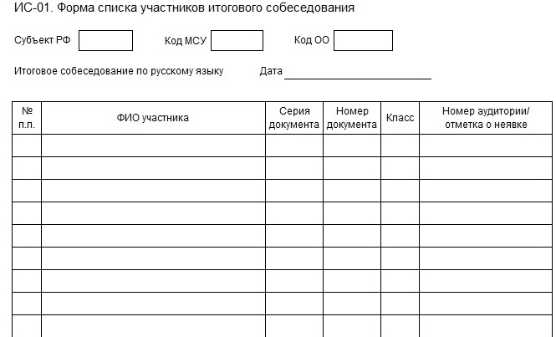
Подготовка к проведению итогового собеседования
6. Распределить участников по аудиториям ожидания и проведения, сформировать очередность прохождения ИС участниками, подготовить списки участников в аудиториях ожидания и проведения.

Slide 15
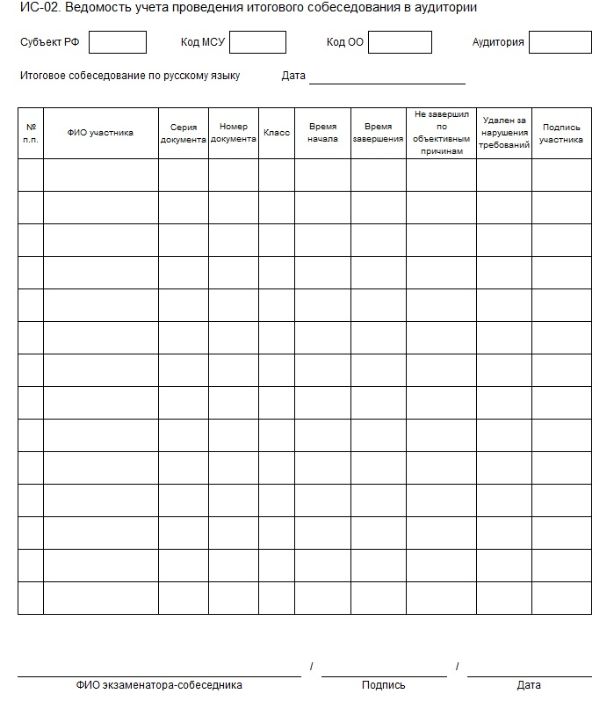
Подготовка к проведению итогового собеседования
Ведомость учета проведения ИС в аудитории

Slide 16
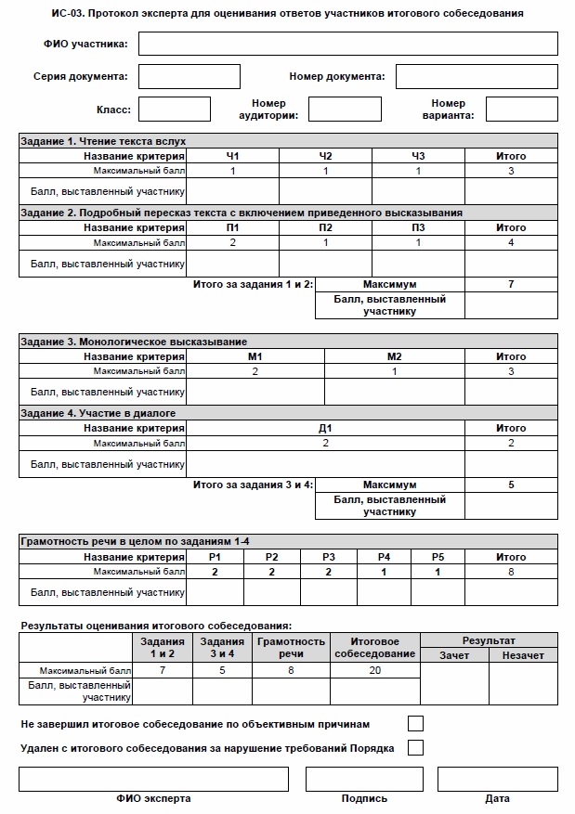
Подготовка к проведению итогового собеседования
Протокол эксперта по оцениванию ответов участников

Slide 17
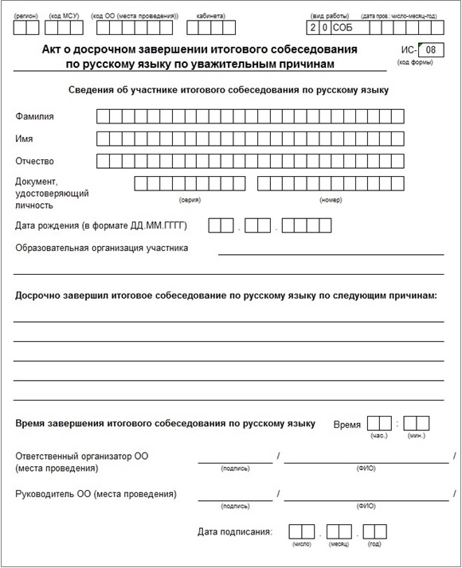
Досрочное завершение ИС
собеседник ставит отметку в ведомости учета проведения ИС в аудитории
эксперт ставит отметку в протоколе по оцениванию ответов участников (если оценивание происходило во время ответа участника)
ответственный организатор и руководитель ОО ставят подписи в акте о досрочном завершении
Акт составляется
в 2-х экземплярах
ОО
РЦОИ

Slide 18

Удаление участника ИС
собеседник приглашает в аудиторию проведения ответственного организатора
собеседник ставит отметку в ведомости учета проведения ИС в аудитории
эксперт ставит отметку в протоколе по оцениванию ответов участников (если оценивание происходило во время ответа участника)
участник ставит подпись в акте об удалении
ответственный организатор и руководитель ОО ставят подписи в акте об удалении
собеседник, эксперт и ответственный организатор составляют служебные записки
Акт составляется
в 2-х экземплярах
ОО
РЦОИ
Скан акта направляется по эл.почте: rcoi@coikko.ru

Slide 19
Подготовка к проведению итогового собеседования
Не позднее чем за день технический специалист:
1. Готовит в каждой аудитории проведения рабочие места (для собеседника, участника, эксперта), оборудованные устройствами цифровой аудиозаписи.
3. Обеспечивает подготовку в Штабе рабочего места для получения и тиражирования КИМ ИС и внесения результатов ИС.
2. Проверяет готовность оборудования для записи вместе с ответственным организатором
5. Скачивает с сайта ФГБНУ «ФИПИ» (fipi.ru) и тиражирует в необходимом количестве критерии оценивания ИС для экспертов - передает их ответственному организатору.
6. Подготавливает при помощи ПО «Планирование ГИА-9»
и передает ответственному организатору формы для проведения ИС.
4. Получает от руководителя ОО данные для входа в личный кабинет АИС «Веб ИС-9»
Оценивание ответов участников ИС – во время проведения ИС
Потоковая аудиозапись
Оценивание ответов участников ИС – после проведения ИС
Потоковая + персональная аудиозапись

Slide 20

Проведение итогового собеседования
В день проведения ИС в месте проведения могут присутствовать:
ассистент, оказывающий участнику необходимую техническую помощь с учетом состояния его здоровья, особенностей психофизического развития и индивидуальных возможностей (при необходимости и наличии соответствующего заключения ПМПК);
аккредитованные общественные наблюдатели;
аккредитованные представители средств массовой информации;
должностные лица Рособрнадзора, иные лица, определенные Рособрнадзором, а также специалисты отдела лицензирования, аккредитации и оценки качества в сфере образования, наделенные функцией надзора и контроля в сфере образования, министерства образования.
Допуск указанных лиц в места проведения ИС осуществляется только при наличии у них документов, удостоверяющих личность и подтверждающих их полномочия.

Slide 21

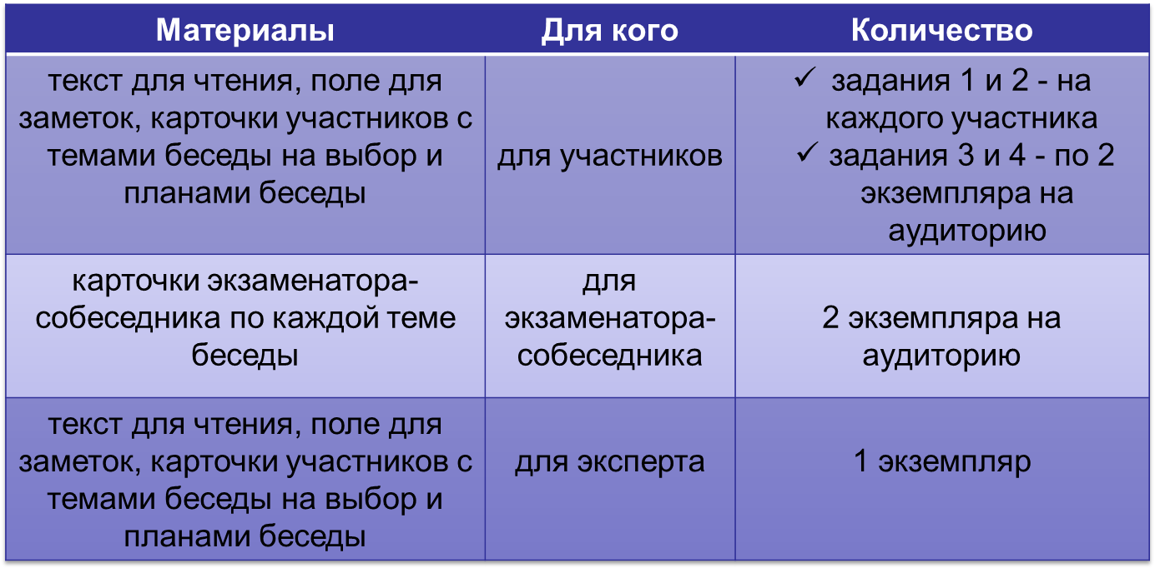
Проведение итогового собеседования
Технический специалист скачивает по ссылке, указанной в инструкции,
КИМ ИС и тиражирует в ЧЕРНО-БЕЛОМ цвете:
текст для чтения, поле для заметок, карточки участника с темами и планами беседы
для участников
задания 1 и 2 – на каждого участника;
задание 3 и 4 – по 2 экземпляра на аудиторию
текст для чтения, поле для заметок, карточки участника собеседования, карточки собеседника
1 комплект КИМ ИС
для собеседника
текст для чтения, поле для заметок, карточки участника собеседования, карточки собеседника
для эксперта
1 комплект КИМ ИС
В случае отсутствия доступа к Интернет-ресурсу, технический специалист незамедлительно обращается в РЦОИ по телефонам горячей линии для получения материалов по резервной схеме.

Slide 22
Проведение итогового собеседования
Ответственный организатор должен:
не позднее 08:30
сообщить организаторам проведения, собеседникам и экспертам о распределении по аудиториям
провести краткий инструктаж по процедуре проведения ИС
не позднее 08:45
выдать материалы для проведения ИС собеседнику, эксперту и организаторам
не ранее 09:00
ответственный организатор должен дать указание начать ИС

Slide 23
Проведение итогового собеседования
Комплекты материалов для проведения ИС:
Собеседник
ведомость учета проведения ИС в аудитории
КИМ ИС (для собеседника и участников ИС)
инструкция для участников ИС, зачитываемая собеседником
Эксперт
один комплект КИМ
протоколы эксперта
Организаторы проведения
списки участников ИС с распределением их по аудиториям ожидания и проведения
критерии оценивания выполнения заданий ИС
комплект карточек собеседника
возвратный доставочный пакет для протоколов эксперта
рекомендуемый график проведения ИС (при наличии)
ведомость по перемещению участников (при наличии)
листы бумаги для письменных ответов участников и черновиков (при необходимости)
список участников с ОВЗ, детей-инвалидов и инвалидов (при наличии)
список участников ИС (для аудитории проведения)
инструкция для собеседника
инструкция и памятка для эксперта
список участников с ОВЗ, детей-инвалидов и инвалидов (при наличии)

Slide 24
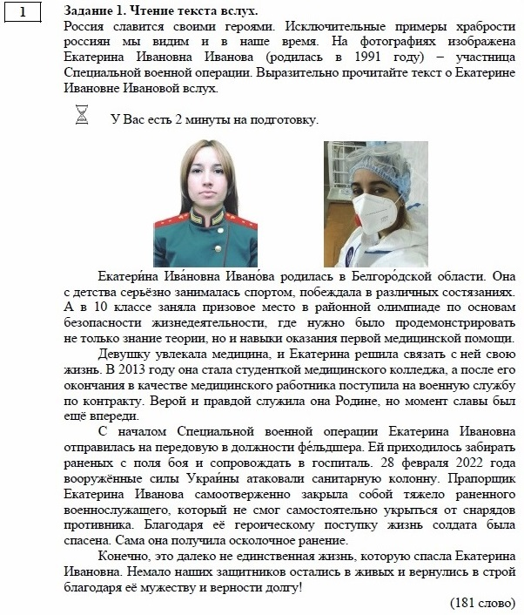
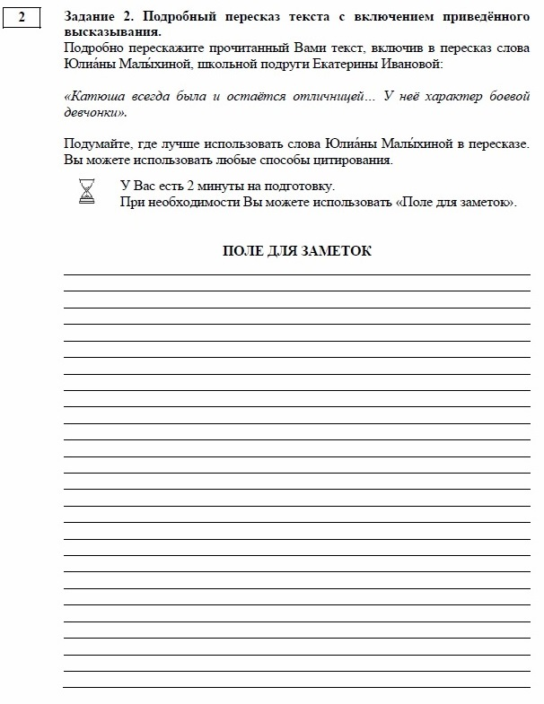
Структура КИМ ИС
Задание 1
Чтение текста
Часть I
Задание 2
Пересказ текста

Slide 25
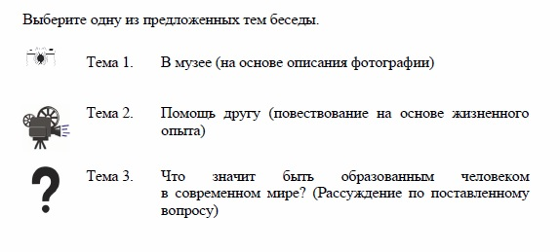

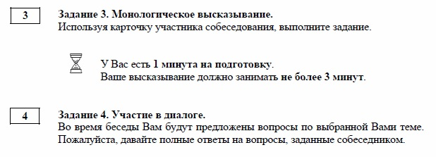
Структура КИМ ИС
Часть II

Slide 26
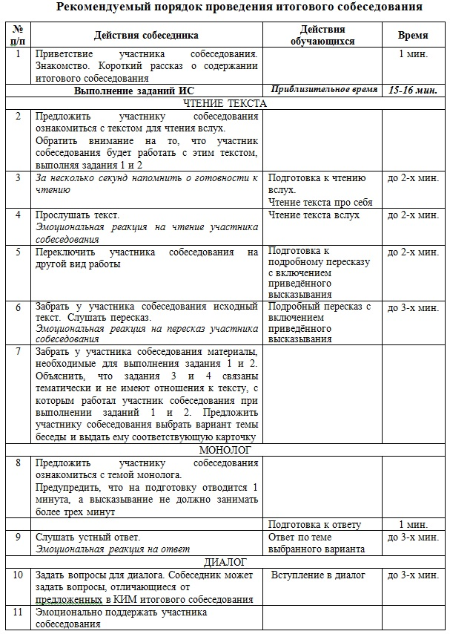
Временной регламент порядка проведения ИС

Slide 27
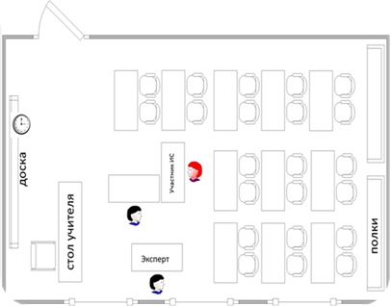
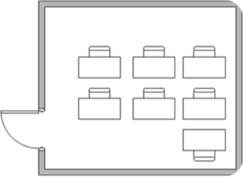
Проведение итогового собеседования
Аудитория проведения
Собеседник с техническим специалистом проверяют готовность оборудования для записи ответов участников, проводят тестовую аудиозапись
Технический специалист в каждой аудитории проведения перед началом ИС включает одну общую аудиозапись на весь период проведения ИС в этот день (один общий поток).
Собеседник и эксперт совместно знакомятся с заданиями, темами беседы и примерным кругом вопросов для обсуждения с участниками.
Организатор вне аудитории приглашает участника ИС в аудиторию проведения, где уже находятся собеседник и эксперт.
Аудитория проведения
Аудитория ожидания
Организатор вне аудитории
Участник
Собеседник
Организатор проведения
Эксперт

Slide 28
Завершение проведения итогового собеседования
Эксперт передаёт собеседнику:
критерии оценивания;
1 комплект КИМ ИС;
протоколы эксперта, упакованные в ВДП;
список участников с ОВЗ, детей-инвалидов и инвалидов (при наличии).
Собеседник передаёт ответственному организатору:
материалы, принятые от эксперта;
комплекты КИМ ИС + карточки собеседника;
ведомость учета проведения ИС в аудитории;
список участников ИС в аудитории проведения + список участников с ОВЗ, детей-инвалидов и инвалидов (при наличии).
Технический специалист:
- сохраняет аудиозаписи ответов участников в каждой аудитории проведения, записывает аудиофайлы на съёмные носители информации (в 2-х экземплярах – для ОО и РЦОИ);
- заносит результаты участников ИС в личном кабинете АИС «Веб ИС-09» из протоколов эксперта.
Ответственный организатор в своем личном кабинете АИС «Веб ИС-09» проверяет правильность внесения техническим специалистом данных и закрывает экзамен не позднее 2-х календарных дней с даты ИС.

Slide 29
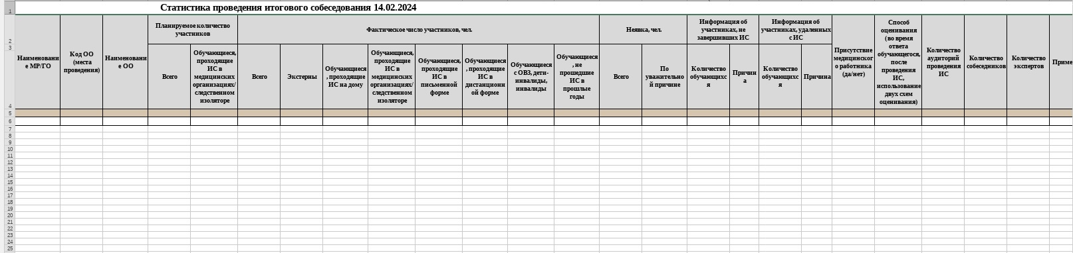
Завершение процедуры проведения ИС
Таблица со статистикой проведения ИС
https://disk.yandex.ru/i/yjW36Dcp1NPyHg
Заполняется в день проведения ИС после его завершения

Slide 30
Итоговое собеседование в дистанционной форме
проводится:
для лиц, осваивающих образовательные программы основного общего образования с применением электронного обучения, дистанционных образовательных технологий
для лиц, обучающихся на дому или в медицинской
организации, при наличии рекомендаций ПМПК
при угрозе возникновения (возникновении) отдельных чрезвычайных ситуаций, распространения инфекционных заболеваний, введении режима повышенной готовности или чрезвычайной ситуации
иных категорий участников, не имеющих возможности прибыть в места проведения ИС

Slide 31
Дистанционное проведение итогового собеседования
Образовательная организация должна:
не позднее чем за 3 дня до проведения ИС:
- согласовать с министерством образования ЯО через ОМСУ проведение ИС в дистанционной форме;
- составить график подключения участников ИС к собеседнику посредством ВКС;
- организовать информирование участников и их родителей (законных представителей) о процедуре и времени проведения ИС в дистанционной форме;
- обеспечить аудитории проведения ИС в дистанционной форме необходимым оборудованием;
- осуществить выбор ПО для проведения ИС в дистанционной форме в режиме видеоконференции с осуществлением видеозаписи и временной демонстрации участнику КИМ ИС, а также демонстрации участником ИС своего экрана
Во время проведения ИС осуществляется видеозапись устного ответа каждого участника ИС, а также ведется дублирующая (потоковая) видеозапись процедуры проведения ИС в аудитории

Slide 32
Дистанционное проведение итогового собеседования
Особенности проведения:
Собеседник проводит идентификацию личности участника ИС путем демонстрации участником документа, удостоверяющего личность.
После завершения ИС каждым участником, собеседник должен просмотреть видеозапись ответа участника и убедиться, что она выполнена без сбоев.
При техническом сбое оборудования или обрыве связи ответственный организатор или технический специалист должны попытаться восстановить связь с участником:
если КИМ ИС не был продемонстрирован участнику и связь удается восстановить, проведение ИС в дистанционной форме продолжается;
если технический сбой оборудования или обрыв связи произошли после демонстрации участнику КИМ ИС и связь удается восстановить, то ИС проводится с использованием другого варианта КИМ;
если связь восстановить не удаётся, то составляется акт о досрочном завершении ИС по уважительным причинам.
Участникам запрещено пользоваться средствами подвижной радиотелефонной связи, справочными материалами и письменными заметками. Использование мобильных средств связи допускается при возникновении технического сбоя оборудования или других нештатных ситуаций.
В ведомости учета проведения ИС в аудитории (форма ИС-02) графа «Подпись участника» остается пустой.

Slide 33
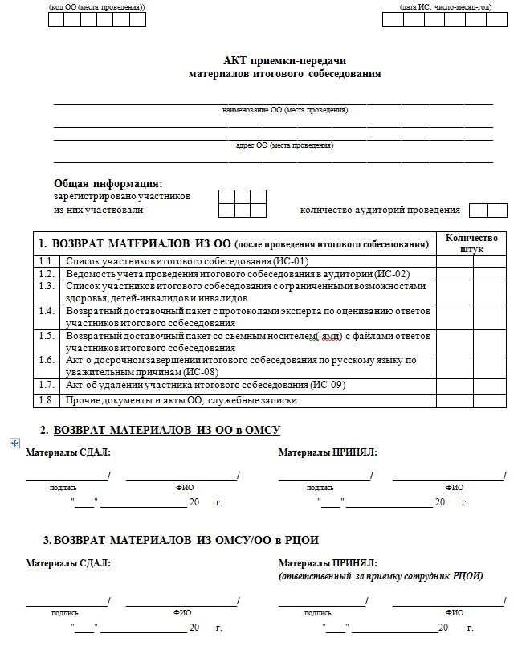
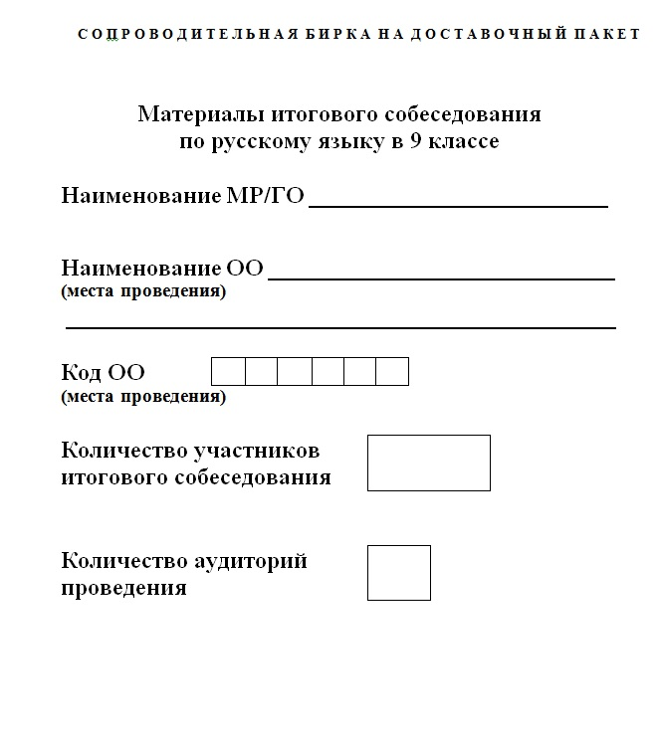
Передача материалов ИС
С 19 по 22 февраля по графику ГУ ЯО ЦОиККО
Руководители муниципальных и частных ОО в ОМСУ РЦОИ
Руководители ГОУ и СПО в РЦОИ
г. Ярославль, ул. Кузнецова, д.4

Slide 34

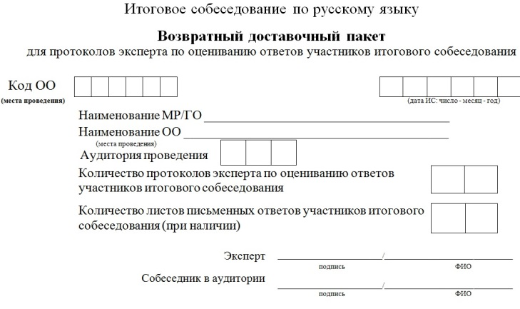
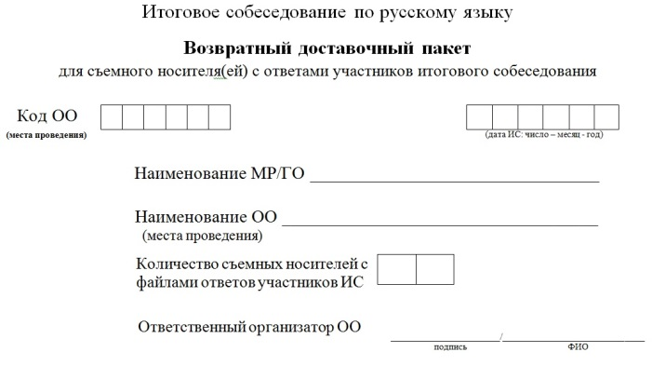
Передача материалов ИС
Содержимое доставочного пакета
Вложенные в файл:
- список участников - форма ИС-01;
- ведомости учета проведения ИС в аудитории – форма ИС-02;
При наличии:
- список участников ИС с ОВЗ, детей-инвалидов и инвалидов;
- акт о досрочном завершении ИС;
- акт об удалении участника ИС;
- прочие документы ОО: служебные записки, заявление
о коррекции ПД и т.д.
ВДП со съемными носителем (носителями) информации с файлами ответов участников ИС
ВДП с протоколами эксперта и листами письменных ответов участников ИС

Slide 35
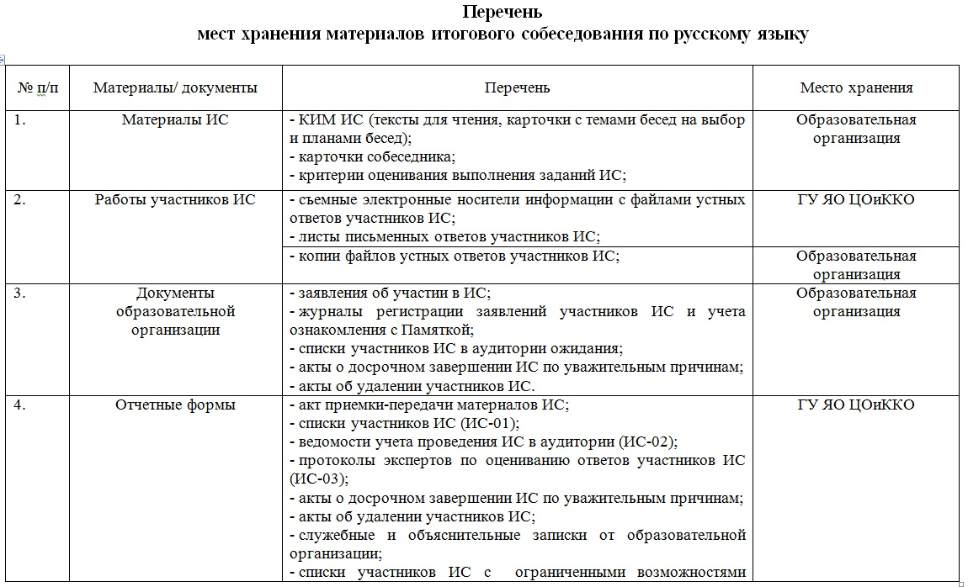
Места хранения материалов ИС
Материалы хранятся до 1 марта 2025года

Slide 36
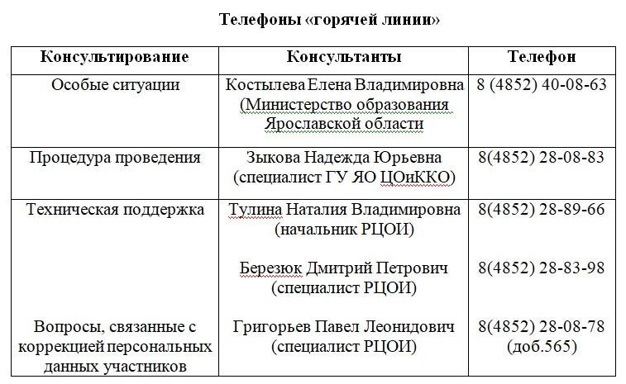
ГУ ЯО «Центр оценки и контроля
качества образования»
https://www.coikko.ru
Раздел: ГИА-9, Итоговое собеседование

